Slide 1
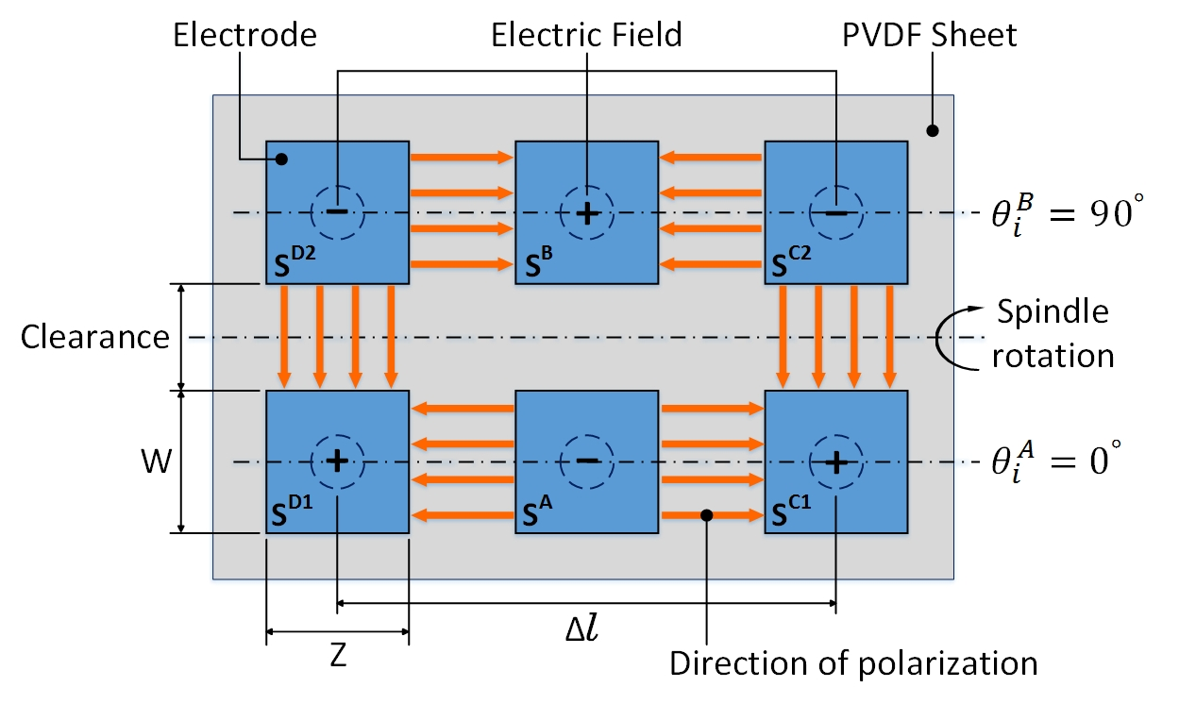
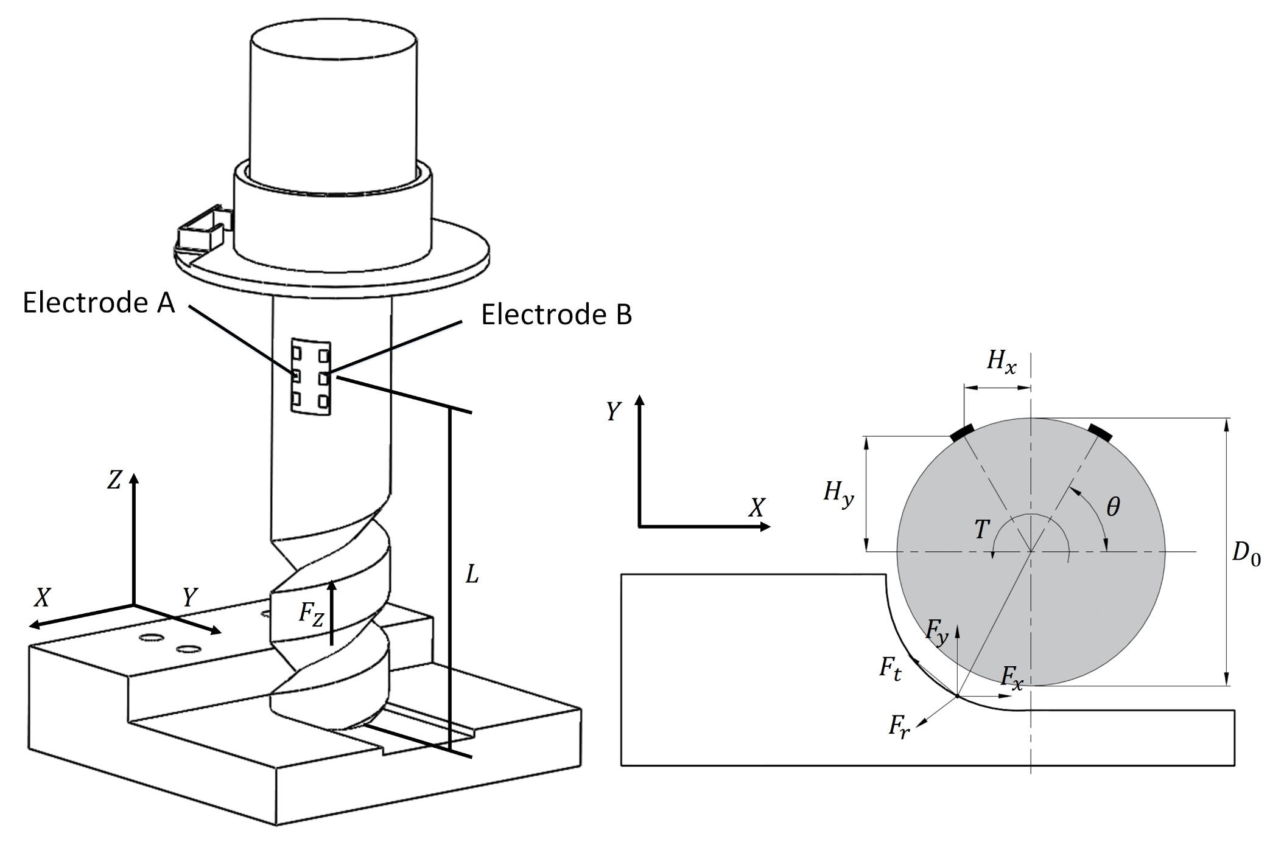
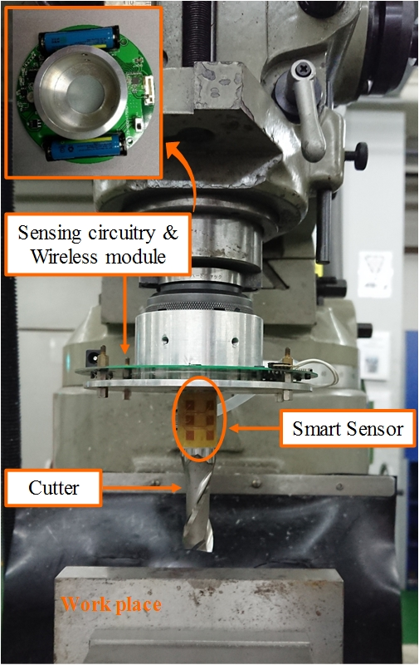
具多軸力量測之無線薄膜感測器-銑削應用範例
A Wireless Multi-axis Force Thin-film Sensor
– an application for the Milling Process
發明人：丁鏞、林烜鵬、Suprapto、陳新元、周元玉
作品簡介
使用適當之感測器實施線上量測以獲得操作系統之重要資訊是智慧型製造與自動化中物聯網(IOT)之關鍵技術。本作品是以較為複雜及代表性之工具機銑削製程(milling process)為應用範例，以聚偏二氟乙烯(PVDF)壓電薄膜所設計之電極(electrode)配置開發具多軸量測之壓電薄膜感測器，可直接貼附於加工刀具上進行量測，並透過即時資料擷取及無線傳輸設計以及力切削數學模型，計算出切削力。
功能
配合工具機之銑削製程量測切削力之應用目標，所特殊設計之PVDF壓電薄膜之電極配置包含四組六電極，如圖(一)之電極$S^{A}$與$S^{B}$可以感測受切削力造成刀具之力矩形變(bending moment)，且置於刀具特定位置(如$0^{°}$與${90}^{°}$)利於切削力計算，以及電極$S^{C}$與$S^{D}$各兩組電極可以感測受切向力(tangential force)之扭變(torsional deformation)，且置於刀具特定位置(如間距$∆l$)利於切削力計算。透過數位訊號處理及無線通訊模組(如ZigBee)，可將蒐集資料傳輸至遠端之資料接收與監控系統，藉由所推導建立之切削力數學模型，推算得出進給力$F_{x}$(feed force)與橫向力$F_{y}$(transverse force)。
作品特色
本作品之特色為僅使用單一PVDF壓電薄膜元件即可一次完整量測切削力。此作品構造簡單，且具有柔軟輕薄之優點，適合貼附於工具機之刀具位置，配合無線傳輸系統將訊號輸入電腦，輔以監測軟體即可對工具機的刀把進行即時的監測，相對於一般使用昂貴之測力計(dynamometer)，則便宜許多。可於單一PVDF壓電薄膜設計適當之電極符合量測應用需求，可廣泛用於銑削、車削及扭力扳手等用途，極具創新性與競爭性，未來之市場效益可期。
圖(一)壓電薄膜及電極配置圖
圖(二)銑削之實施架構圖
$F_{x}=\frac{1}{2}\sqrt{\left(ζ^{2}+η^{2}\right)}$、 $F_{y}=\frac{1}{2}\sqrt{\left({ζ^{′}}^{2}+{η^{′}}^{2}\right)}$
where
$ζ=\frac{{C_{q}V}^{A}}{K^{A}}+\frac{JG}{{{(D}_{0}/2) }^{2}}\operatorname{atan}\left(\frac{{∆V}^{C}}{k}\right)$ & $η=\frac{{C_{q}V}^{B}}{K^{B}}+\frac{JG}{{{(D}_{0}/2)}^{2}}\operatorname{atan}\left(\frac{{∆V}^{D}}{k}\right)$
$ζ^{′}=\frac{{C_{q}V}^{A}}{K^{A}}−\frac{JG}{{{(D}_{0}/2)}^{2}}\operatorname{atan}\left(\frac{{∆V}^{C}}{k}\right)$ & $η^{′}=\frac{{C_{q}V}^{B}}{K^{B}}−\frac{JG}{{{(D}_{0}/2)}^{2}}\operatorname{atan}\left(\frac{{∆V}^{D}}{k}\right)$
(推導公式繁複，故不詳細列出)
符號解說
$$F_{x}$$ | 進給力
$$F_{y}$$ | 橫向力
$$C_{q}$$ | 電極之電容量
$$J$$ | 極慣性矩
$$G$$ | 剛性模數
$$D_{0}$$ | 刀具的直徑
$$∆V$$ | 電極間電壓差
圖(三)銑削計算公式
圖(四)訊號量測圖
圖(五)曲面智慧型感測器
圖(六)無線感測系統
本作品以「壓電感測模組、壓電感測模組偵測之方法及其壓電感應偵測系統」獲得中華民國專利(專利號：107112130)，並持續申請中國大陸及美國專利中。
中原大學產學經營暨專利技轉中心 TEL：03-2651831~4 FAX：03-2651809

